Slide 1
Организация поддержки семьи, попавшей в трудную жизненную ситуацию, силами прихода
Ведущий вебинара — психолог Пелячик Анастасия.
Запись на индивидуальную консультацию в WhatsApp +7 960 2237604

Slide 2
Группы риска:
Одинокие родители
Многодетные семьи
Семьи с детьми с ОВЗ
Приемные семьи
Семьи, где есть зависимые люди (алкоголь, наркотики, игромания)

Slide 3

Последствия травмы
Горевание (шок, отрицание, агрессия, депрессия)
Нарушение привязанности
Отставание в развитии
Заниженная самооценка, проблемы с идентичностью
Снижение учебной и
познавательной
мотиваций

Slide 4

Помощь в удовлетворение жизненных потребностей
Чувство безопасности
Осознание своей нужности, чувство сопричастности
Традиции
Праздники
Общественно полезный труд
Совместные прогулки и путешествия
Совместные трапезы
Образовательные мероприятия

Slide 5
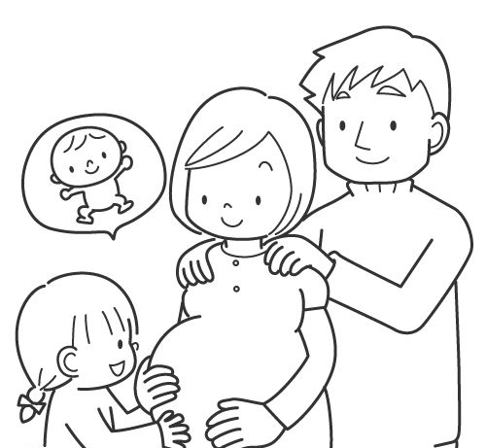
Направления деятельности прихода:
Информационная поддержка;
Материальная поддержка;
Психологическая поддержка (внимание лечит, общение помогает, забота предает сил).

Slide 6

Можно перенести любое как, если знаешь зачем и чувствуешь, что ты не один!

